Slide 1
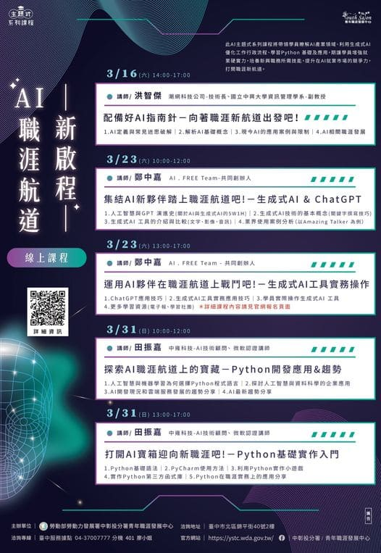
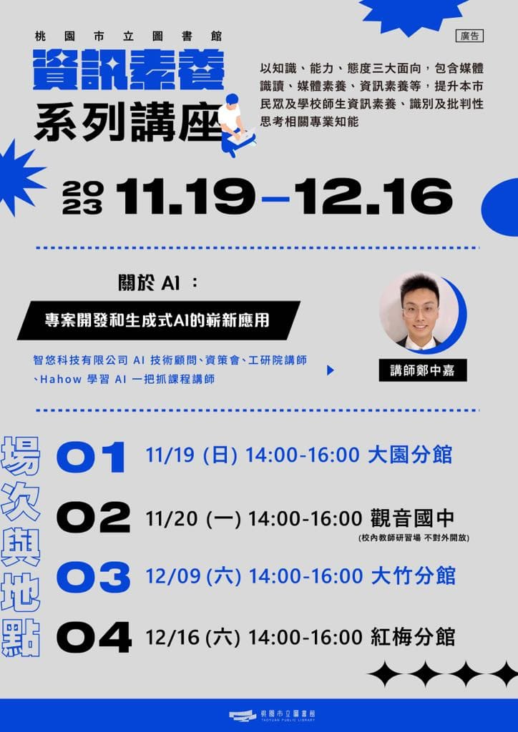
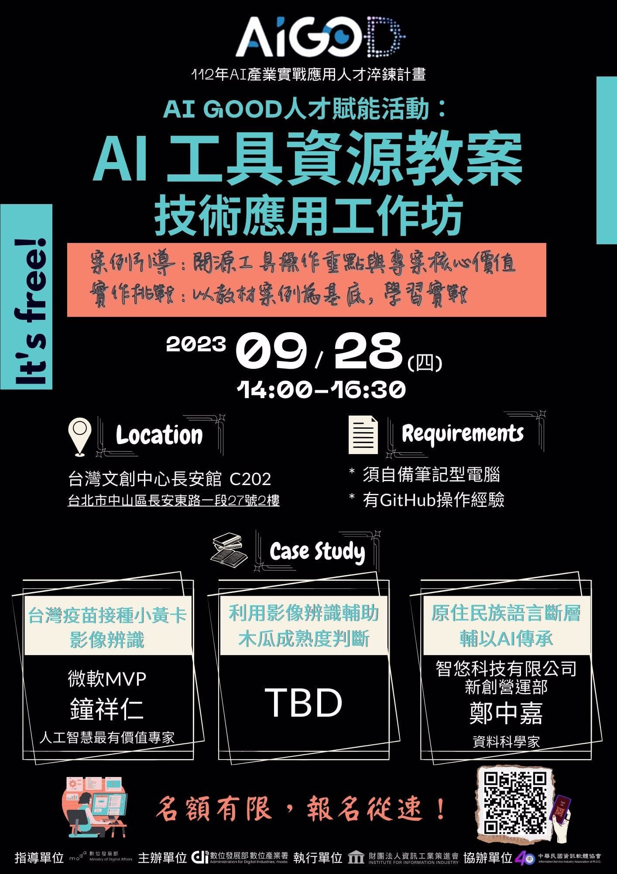

Slide 2
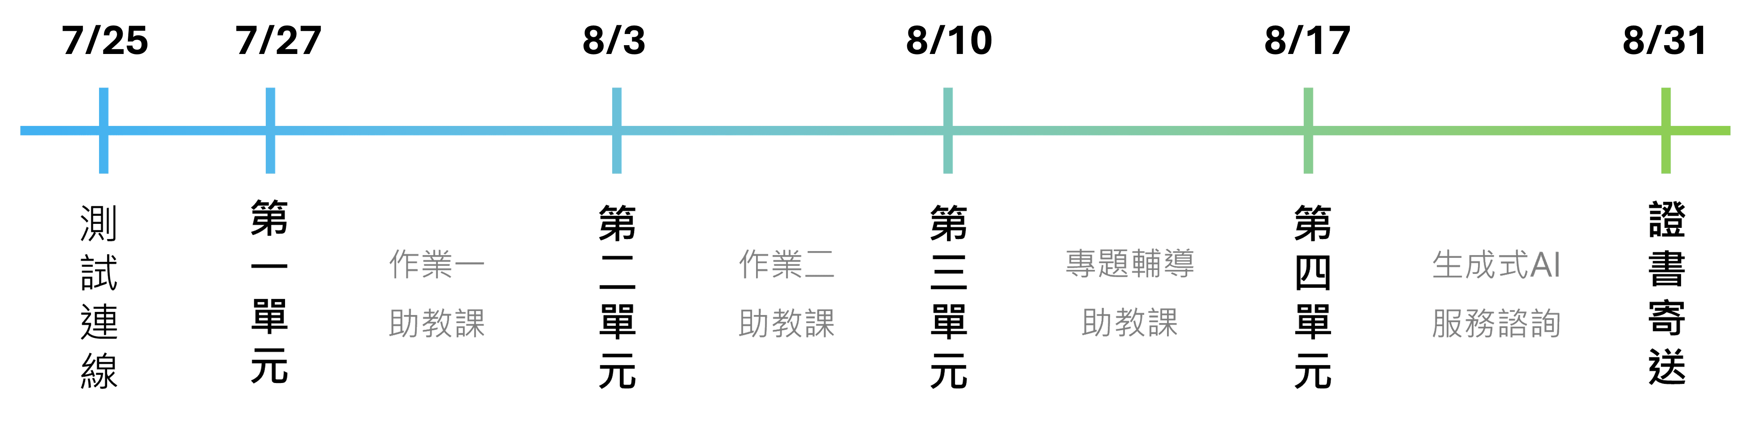
測試連線
第一章節
第二章節
第三章節
第四章節
證書寄送

Slide 3

By 陳學員

Slide 4

By 林學員

Slide 5
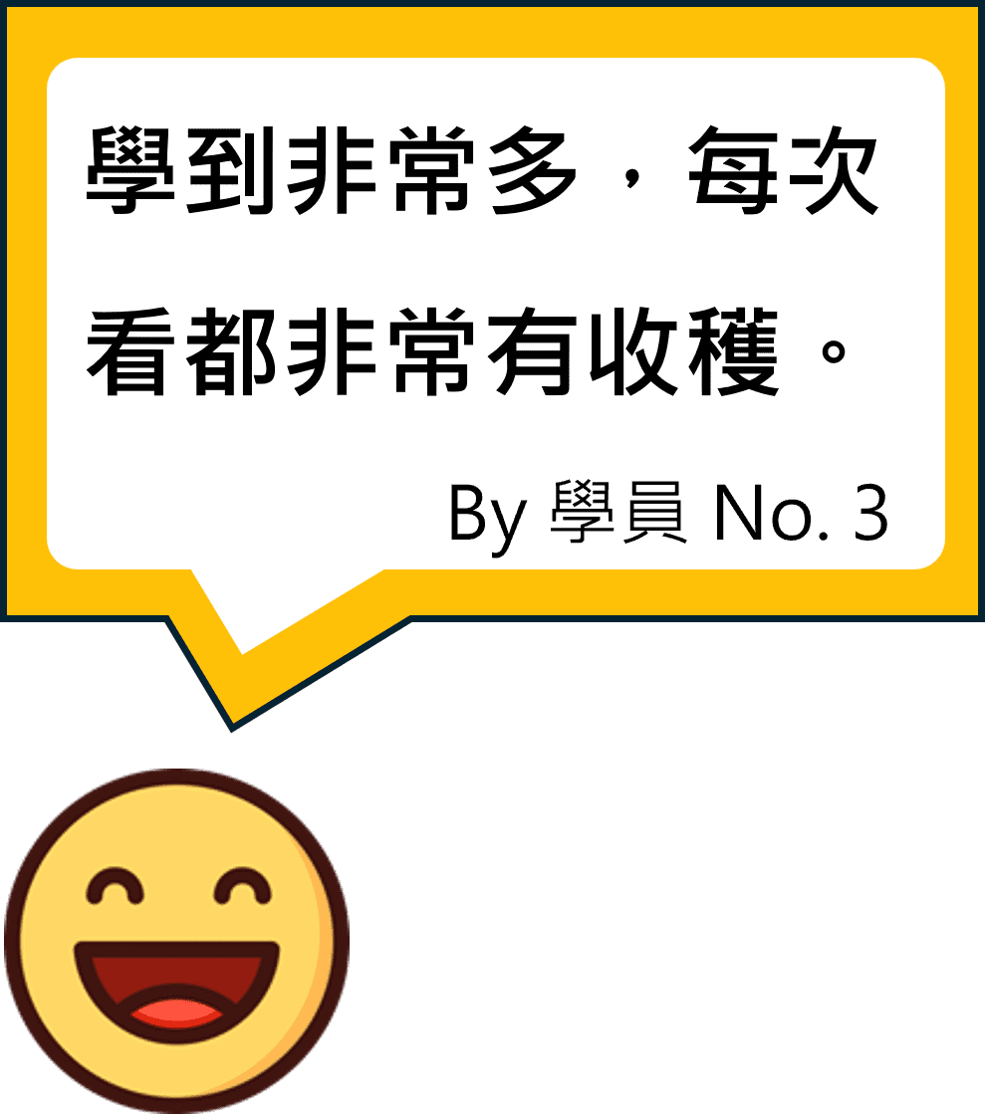
By 黃學員

Slide 6

By 張學員

Slide 7

By 李學員

Slide 8

By 王學員

Slide 9

文件報告自動化
表格數據應用情境
會議流程智能化
自定義虛擬助理
合規評估與分析
ESG 與 AI 整合討論

